Slide 1
Sosyal Bilgiler Öğretim Programları Dersi
1998 Sosyal Bilgiler Öğretim Programının Analizi - 1

Slide 2
Siyasi
Ekonomik
Eğitim

Slide 3
1968’den 1998’e Siyasi Görünüm
1965 – 1980 Adalet Partisi Dönemi
Askeri Darbeler (1960 – 1971 – 1973 – 1980)
1974 – Kıbrıs Barış Harekatı
1990’lar gazeteci ve bilim adamlarına yönelik suikastlar
Koalisyon hükümetleri
1991 – Körfez Savaşı
1992 – 1995 Bosna Savaşı
Terör
28 Şubat 1997

Slide 4
1968’den 1998’e Ekonomik Görünüm
1968 – 1998 Ekonomik Krizler
Yüksek Enflasyon
Avrupa Birliği Süreci (1950 – Günümüze)
1995 - Gümrük Birliği
1999 – Gölcük Depremi

Slide 5
1968’den 1998’e Eğitimin Görünüm
1968 – Öğrenci Olayları
1973 – 1739 Sayılı Milli Eğitim Temel Kanunu
Esasici ve Daimici Eğitim Felsefesi
«İyi Yurttaş» yetiştirme amacı
Öğretmen ve konu merkezli
Okullaşma ve okur-yazar oranlarında artış
Fen ve Matematik Eğitimine verilen önemin artması
1980 – Dünya Bankası destekli projeler
1982 – YÖK
1998 – Kesintisiz 8 yıl zorunlu eğitim

Slide 6
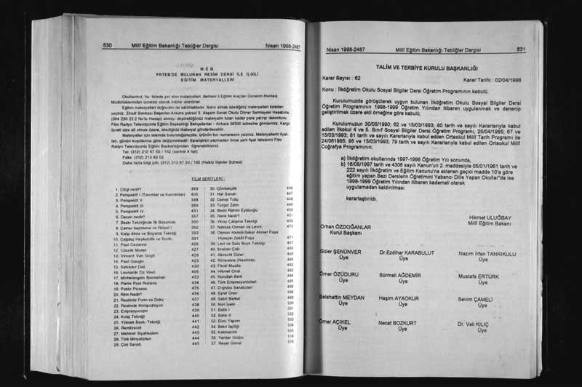
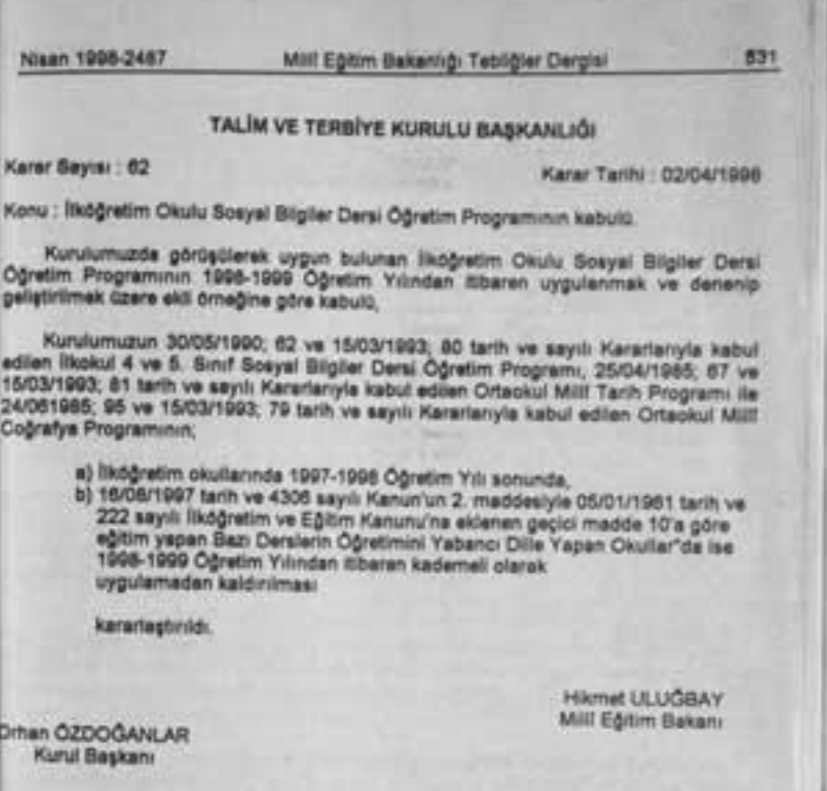

Slide 7
Türk Milli Eğitiminin Temel Amaçları
Programın Uygulanışıyla İlgili Açıklamalar
Genel Amaçlar
Vatandaşlık Görevleri ve Sorumlulukları Yönünden;
Toplumda İnsanların Birbirleriyle Olan İlişkileri Yönünden;
Çevreyi, Yurdu ve Dünyayı Tanıma Yetenekleri Yönünde;
Ekonomik Yaşama Fikrini ve Yeteneklerini Geliştirmek Yönünden
4. Sınıf Özel Amaçlar
4. Sınıf Konular
5. Sınıf Özel Amaçlar
5. Sınıf Konular
6. Sınıf Özel Amaçlar
6. Sınıf Konular
7. Sınıf Amaçlar
7. Sınıf Konular
Atatürkçülük İle İlgili Konular
Sosyal Bilgiler Dersinde Kullanılabilecek Araçlar ve Gereçler
Haritalar ve Levhalar
Video Kasetler
Film Şeridi (531-568)

Slide 8
Programın Uygulanışıyla İlgili Açıklamalar
Öğrencilerin, Atatürk ilke ve inkılaplarına bağlı, laik, demokratik ve çağdaş değerleri benimseyen ve koruyan bireyler olarak yetişmeleri sağlanır.
Öğrencilere, Atatürk’ün »Milli kültürümüzü çağdaş uygarlık seviyesinin üstüne çıkarma» ilkesini gerçekleştirmek gerektiği bilinci kazandırılır.
Her fırsattan yararlanılarak, Atatürk’ün «Yurtta Sulh Cihanda Sulh» ilkesinin ve devletin bağımsızlığının, yurt ve millet bütünlüğünün ancak güçlü olmakla sağlanabileceği bilinci kazandırılır.
Toplumun bireyi olan öğrencilerin güven duygularını kuvvetlendirmek için Atatürk’ün «Türk, öğün, çalış, güven» ve «Ne Mutlu Türk’üm diyene» sözleri temel alınır.

Slide 9
Programın Uygulanışıyla İlgili Açıklamalar
Öğrencilerin; Türk milletine, Türk bayrağına , Türk ordusuna ve vatanına hizmet eden kişilere karşı saygı, sevgi ve güven duyguları kuvvetlendirilir, milli birlik ve dayanışmanın anlam ve önemini kavratılır.
Konuların, tarih, coğrafya, vatandaşlık, ekonomi, psikoloji, sosyoloji, antropoloji, hukuk ve eğitim alanlarıyla ilişkili olmak üzere çok yönlü bir bütün olarak işlenir.
Konuların işlenişinde, programdaki sıraya esas olmakla birlikte öğretmen ünitelere çevre özelliklerini de dikkate alarak Türk milli eğitiminin genel amaç ve temel ilkelerine uygun yeni konular ekleyebilir veya verilmiş olan konuların yerlerini değiştirebilir.
Öğrencilere demokrasinin çağımızın en güzel yaşam tarzı olduğu kavratılır, demokrasimizin korunması ve geliştirilmesi gerektiği bilinci kazandırılır. Türkiye Cumhuriyeti’nin demokratik olduğu, cumhuriyetin demokrasi ile bütünleştiği belirtilir, vatan ve cumhuriyet sevgisi telkin edilir.

Slide 10
Programın Uygulanışıyla İlgili Açıklamalar
Öğrencilere çoğulcu demokratik rejimin başlıca rejimlerden üstünlüğü, tarihten örnekler verilerek kavratılır. Demokratik bir toplum hayatının gerektirdiği duyuş, düşünüş ve davranışları kavrayabilmelerini sağlamak için okul içi eğitici faaliyetlerden yararlanılır. Özellikle sınıf ve eğitici kol faaliyetlerine aday olmakta, çeşitli iş ve grup çalışmalarında öğrenciler cesaretlendirilir.
Öğrencilere vatandaşlık hak ve görevleri ile sorumlulukları kavratılır, yasalara uyma alışkanlığı kazandırılır.
Öğrencilere topluluk halinde yaşayan insanların sevgi, saygı ve anlayış duyguları içinde iş birliği yapmaları, birbirlerinin görüş ve düşüncelerine saygı göstermeleri ve başarılarını takdir etmeleri gerektiği benimsetilir.

Slide 11
Programın Uygulanışıyla İlgili Açıklamalar
Milli bilince sahip, bilimsel düşünceye açık, sorumluluk almaya istekli bireylerin yetiştirilmesi temel alınır.
Öğrencilere, insan ve toplum hayatının sürekli bir değişme ve gelişme içinde olduğunu insanların ihtiyaçlarının yaşadıkları zaman ve ortama göre farklılıklar ve gelişmeler gösterdiği belirtilir; gelişmelerin getirdiği yeniliklerin, insanların yaşam tarzlarını etkiledi veya değiştirdiği, geçmişten ve günümüzden verilecek örneklerle açıklanır.
Toplum hayatında insan zekasının ve gücünün, insana daha rahat daha mutlu bir yaşam sağlaması için kullandığı, elde edilen her başarının, birbiri ardından gelen kuşakların çalışmalarının bir birikimi olduğu vurgulanır.

Slide 12
Programın Uygulanışıyla İlgili Açıklamalar
İlköğretim okulunu bitirecek öğrencilerin bazılarının bir mesleğe yönelecekleri göz önüne alınarak istihdam alanı çok olan meslekler hakkında bilgiler verilir, bu mesleklerle ilgili iş yerlerine ziyaretler yapılarak bunları tanımaları sağlanır. Bir meslek sahibi olmanın birey ve vatandaş olarak gerekliliği üzerinde durulur, iş sahibi olmayan bir kişinin hangi meslekten olursa olsun işini gereğince yapan herkesin saygıdeğer bir insan olacağı düşüncesi benimsetilir.
Öğrencilere, Anadolu Uygarlıklarına ait tarihi eserlerin ve anıtların tarihin bir belgesi olduğu kavratılır. Bunları yıkılmaktan, bozulmaktan ve yabancı ellere geçmekten korumanın, bakım ve temizliklerine önem vermenin milli bir görev olduğu belirtilir.

Slide 13
Programın Uygulanışıyla İlgili Açıklamalar
Öğretmen, 29 Ekim Cumhuriyet Bayramı, 23 Nisan Ulusal Egemenlik ve Çocuk Bayramı, 19 Mayıs Atatürk’ü Anma ve Gençlik Spor Bayramı, Kurtuluş Savaşı’ndaki bir zaferin veya Türk inkılaplarıyla ilgili herhangi bir olayın yıl dönümü Türkiye Büyük Millet Meclisi’nin açılması, geçit töreni gibi fırsatlardan yararlanarak Sosyal Bilgiler konularına karşı öğrencilerin ilgisi uyandırılır ve bu konuların canlandırılmasına çalışılır. Ayrıca gazete ve dergilerde çıkan seviyeye uygun yazı ve resimlerle öğrencilerin dikkatini çeker.

Slide 14
Programın Uygulanışıyla İlgili Açıklamalar
Öğretmen tarihi bir olay, Kurtuluş Savaşı veya Türk İnkılaplarının herhangi bir yönü üzerinde dururken, bu olayların çevredeki izlerini araştırır ve çocukların dikkatini bunlar üzerine çeker. Atatürk, hayatının herhangi bir safhasında okulun bulunduğu yerde bulunmuş, oradan geçmiş ve orada bir kongre toplamış, bir beyanname yayınlamış, bir nutuk söylemiş veya Türk inkılaplarının önemli bir safhasını başlatmış ise okulun bulunduğu yerde onun adına bir anıt varsa bir binaya, bir caddeye, bir meydana adı verilmiş ise bunlar üzerinde durulur.

Slide 15
Programın Uygulanışıyla İlgili Açıklamalar
Öğretmen, Osmanlı Devleti’nin son yıllarında ülkenin nasıl geri kaldığını, parçalanmış olma durumuna geldiğini ve bu şartlarda Atatürk’ün önderliğinde Türkiye Cumhuriyeti’nin yeni kurulduğunu, geliştiğini öğrencilere kavratılır, bu maksatla Atatürk ilke ve inkılapları üzerinde önemle durulur.
Konuların işlenişinde kavramlar, ilgili olduğu konu ile birlikte verilir.
Konularda olayların geçtiği yer, zaman, devlet veya ilgili kişi (padişah, sadrazam, devlet adamı, bilim adamı, komutan vb.) adları belirtilir.
Tarihi olaylara yön veren kişilerin yerinde ve zamanında gösterdikleri ileri görüşlülük, kavrayış, cesaret, fedakarlık ve kahramanlıkları örnek olaylarla kavratılır.

Slide 16
Programın Uygulanışıyla İlgili Açıklamalar
Öğretmen tarihi konuları işlerken olayların seyrinden çok neden-sonuç ilişkisi üzerinde durur, varsa günümüze etkilerinden söz eder, ayrıntı sayılabilecek tarih, yer, kişi bilgileri ezberletilmez. Aynı şekilde öğretmen coğrafya konularını işlerken ayrıntı sayılabilecek, yer adları ve zamanla değişen istatistik verileri ezberletmek yerine, coğrafi olayların neden ve sonuç analizlerini yapar, insan-doğal ortamın etkileşimi üzerinde durur, sözü edilen olayların farklı dağılış nedenleri açıklar. Yer adları ve istatistiklerin en tipik olanlarını seçer, istatistikleri grafikler şeklinde sunarak sevimli hale getirir ve öğrenmeyi kolaylaştırılır.

Slide 17
Programın Uygulanışıyla İlgili Açıklamalar
Öğrencilere, yurdumuzun doğal kaynakları (tarım toprakları, madenler, enerji kaynakları, akarsular, göller, denizler, ormanlar, çayır ve meralar vb.) tükenmez olmadığı, bunlardan gelecek nesillerin de yararlanacağı, dolasıyla bunların korunması ve verimli kullanılması gerektiği bilinci kazandırılır.
Türkiye’nin coğrafi bölgeleri işlenirken;
Karadeniz Bölgesi konusunda Atatürk’ün 19 Mayıs 1919’da Samsun’a çıkışı ile Milli Mücadele’nin başlamış olduğu vurgulanır. Amasya Genelgesi’nin kapsam ve sonuçlarına değinilir, Kastamonu’dan bahsedilirken şapka ve dolasıyla kılık kıyafet inkılabından bahsedilir.
Marmara Bölgesi konusunda; Boğazların önemine ve Lozan Antlaşması’nın bu konudaki sonuçları ile daha sonra boğazlara yeni bir statü getiren Montrö Sözleşmesi’ne de yer verilir.

Slide 18
Programın Uygulanışıyla İlgili Açıklamalar
Türkiye’nin coğrafi bölgeleri işlenirken;
Ege Bölgesi işlenirken, Milli Mücadele yıllarında bu bölgede yaşanan savaşlar ve sonuçlarından bahsedilir.
İç Anadolu Bölgesi konusunda, Sivas Kongresi ve önemi, Atatürk’ün Ankara’ya Gelişi, Sakarya Meydan Muhaberesi, TBMM’nin Açılışı ve Ankara’nın başkent oluşunun coğrafi nedenleri üzerinde durulur.
Akdeniz Bölgesi konusunda, Atatürk’ün Hatay’ın Ana Vatan’a katılmasına verdiği önemden söz edilir.
Doğu ve Güneydoğu Anadolu bölgeleri konularında, Erzurum Kongresi ve bu kongrede alınan kararların önem ve sonuçlarına yer verilir, ayrıca bölgeler incelenirken Milli Mücadele sırasındaki kahramanlıkları (Gazi Antep, Şanlı Urfa, Kahraman Maraş örnekleriyle) açıklanır.

Slide 19
Programın Uygulanışıyla İlgili Açıklamalar
Yurdumuzun jeopolitik konumunun önemi ve bunun doğurduğu sonuçlar üzerinde özellikle durulur.
Türkiye’de nüfus konusu işlenirken, Atatürk’ün eğitime ve öğretime verdiği önem, Yeni Türk alfabesinin kabul edilmesi ve okuma yazma seferberliği üzerinde durulur.
Türkiye ekonomisi işlenirken, Lozan Barış Antlaşması ve kapitülasyonların kaldırılması ve bunun ekonomik yönden sonuçları açıklanır. Atatürk’ün tarım, endüstri ve madencilik alanlarında yapılması gerekenler konusundaki görüşleri belirtilir.
Konuların işlenişinde yalnızca ders kitabı ile yetinilmez, öğrencilerin seviyesine uygun çeşitli kaynaklardan da yararlanılır. Böylece öğrencinin araştırma yapması ve bunu alışkanlık haline getirmesi sağlanır.

Slide 20
Programın Uygulanışıyla İlgili Açıklamalar
Konuların işlenişinde yalnız anlatım ve soru-cevap teknikleriyle yetinilmeyip konuların özelliğine göre; münazara, örnek olay incelemesi, problem çözme gibi öğrenciyi aktif kılan onu araştırmaya ve incelemeye sevk eden tekniklere de başvurulur.
Öğrencilerin çalışma ortamları – yalnız derslikler değil- aile, okul, çeşitli topluluklar, kitaplıklar, müzeler, sergiler vb. yerleri de kapsar. Öğrencilere bu yerlerde incelemeler, gezi-gözlem ve ilgili kişilerle görüşmeler yaptırılır.
Öğretmenlerin belirleyeceği bazı ünitelerde küme çalışması yöntemi uygulanır. Bu suretle öğrencilerin, çeşitli kaynaklardan bilgi edinme ve bilgilerini başkalarına sunma yolları, yardımlaşma, iş birliği yapma, birlikte çalışma, eleştirel düşünme, başkalarının görüşlerine saygı duyma, gruba katılma, grubu yönetme, kendine güvenme, sorumluluk alma, topluluk karşısında konuşabilme becerileri geliştirilir.

Slide 21
Programın Uygulanışıyla İlgili Açıklamalar
Konulardaki önemli tarihi olaylar, öğrencilerle birlikte tarih şeridine işlenerek onlarda zaman kavramı geliştirilir.
Tarihi tablolar, resimler, kartpostallar incelenip bunlarla konular somutlaştırılır. Resimler ünite köşelerinde veya okulun çeşitli yerlerinde sergilenir ve gelecek yıllarda da kullanılabilecek albüm haline getirilir.
Program araç listesinde belirtilen harita, yer küre, video kaset, film, film şeridi, slatylar vb. eğitim araçları donanım merkez müdürlükleri ile Film, Radyo ve Televizyon’da Eğitim Başkanlığından sağlanarak konuların işleniş sırasında yeri geldikçe etkili bir şekilde kullanılır. Konularla ilgili bulunabilen eğitim araç ve gereçlerinden –bilgisayar, CD ve disklerden- yararlanılır.

Slide 22
Programın Uygulanışıyla İlgili Açıklamalar
Konuların işlenişinde «yakından uzağa, somuttan soyuta, basitten karmaşığa» ilkesine uyulur.
Konuların özelliklerine göre ilgili haritalar ve atlaslar üzerinde gerekli çalışmalar yapılır. Ayrıca gerekli bilgiler dilsiz harita üzerine işlenir.
Ders kitabında yer alan istatistiki bilgiler ve bunlara dayalı olarak hazırlanan harita, grafik ve şemaların en son verileri içermesine dikkat edilir ve çalışmalar bunlara göre yapılır.
Öğretmen ders kitabında yer alan milli, ahlaki, insani, manevi ve kültürel değerler bakımından besleyici, demokratik, laik ve sosyal bir hukuk devleti olan Türkiye Cumhuriyeti’ne karşı görev ve sorumluluklarını yerine getirmede yol gösterici ve bu değerlerle ilgili ders konularını sevdirici okuma parçalarından (her ünitede en çok iki okuma parçası) derslerin işlenişi sırasında araç olarak yararlanılır.

Slide 23
Programın Uygulanışıyla İlgili Açıklamalar
Öğretmen geçmiş uygarlıkları anlatıp tarihi kalıntılar üzerinde dururken öğrencilere bu devirlerden kalan yurda ve insanlığa hizmet etmiş sırada doğmuş ve orada yaşamış Türk büyüklerinden müzelerde korunan yazılı ve yazısız eserleriyle araç-gereçleri inceletilir.
Öğrencilerin davranışlarındaki gelişmeler ve edindikleri alışkanlıklar gözlenir, kazandıkları bilgiler, çeşitli teknikler ve ölçme araçları ile ölçülüp değerlendirilir.
19.06.1995 tarih ve 2433 sayılı Tebliğler Dergisi ile 15.07.1996 tarih ve 2457 sayılı Tebliğler Dergisi’nde yer alan Atatürkçülükle İlgili Konular bütünüyle ve bütün yönleriyle (açıklamalar, hedefler ve davranışlar) 4,5,6,7. Sınıf Sosyal Bilgiler öğretim programı için de aynen geçerlidir. Bu konuların işleneceği üniteler, öğretim programının sonundaki tabloda verilmiştir.
Bu programa göre hazırlanacak ders kitaplarının forma sayıları aşağıda gösterilmiştir.

Slide 24
1998 Sosyal Bilgiler Öğretim Programının Analizi – 1
Sunumuna ilişkin olarak sormak istediğiniz soru var mıdır?

Slide 25
Kaynakça

Slide 26
Dinlediğiniz için teşekkürler, sağlıklı günler …

